Slide 1
Conception mécanique
Aimants supraconducteurs d'accélérateurs
GRT Seminar, 4-5 June 2014
D. Smekens, CERN TE-MSC-MDT

Slide 2
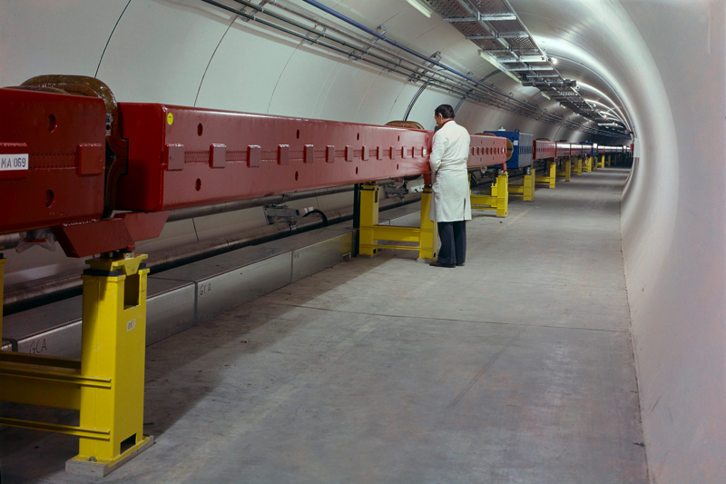
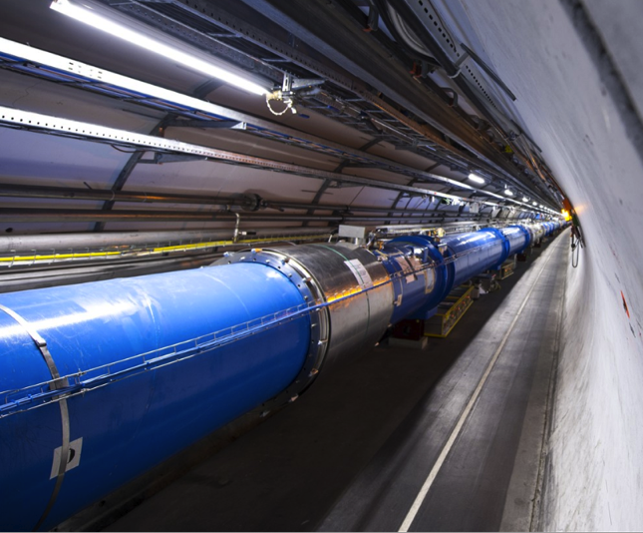
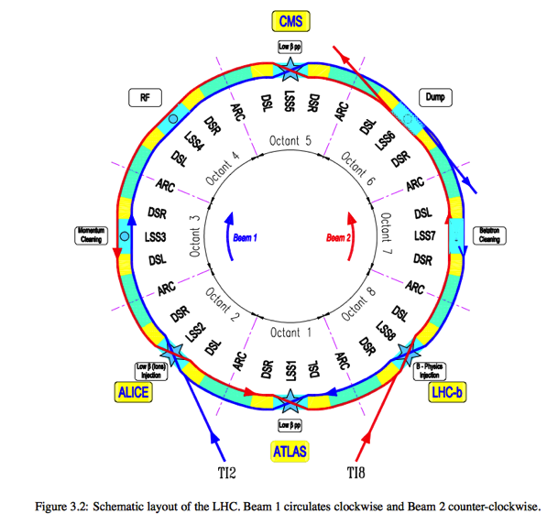
Synchrotrons & Collisionneurs
Les synchrotrons présentent généralement une structure classique “FODO” (dans les arcs), avec une séquence (période) de 3-4 dipoles placés entre les quadrupoles de focalisation/défocalisation (QF/QD)
Les autres équipements usuels; RF, dumps, injection/extraction: kickers septas électrostatiques, … sont placés dans les sections droites entre les portions d’arcs
Illustration: CERN Anneau principal du synchrotron SPS
CERN Anneau principal collisioneur LHC
Schéma circulation faisceaux LHC
Notes:
Nota: ces familles d’aimants sont connectées en série.

Slide 3
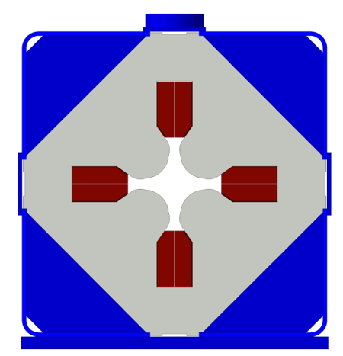
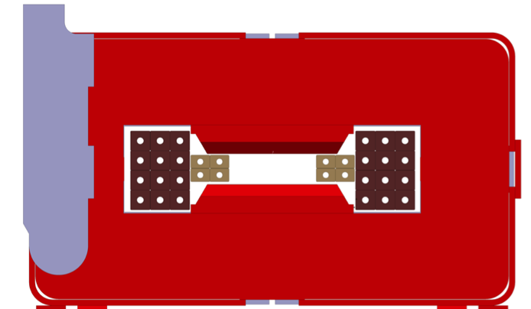
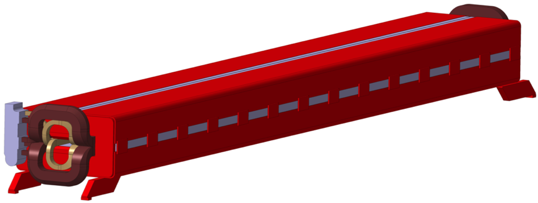
Aimants résistifs (iron dominated)
En dessous de la saturation des matériaux ferro-magnétiques, les aimants résistifs permettent d’atteindre 1,5…. 1,8 Tesla avec une excellente qualité de champ grâce à la géométrie des pôles de l’entrefer et la précision d’assemblage des culasses magnétiques (laminées).
Permettent des temps de montée très courts (>1000 A/s, alimentation pulsée) et un mode d’alimentation pulsé rapide (temps de cycle 0.1 … 1Hz)
Illustration: CERN SPS Main Dipole
CERN SPS Main Quadrupole
Notes:
-> laminations acier doux, ép. 1…1.5 mm ; production par “fineblanking” (poinçonnage de précision) ; stacking (empilage) ; soudure des demi-culasses (dipoles)-quadrant(quadrupoles)-sextant…; asssemblage-calage des bobines , assemblage final sous presse et soudure
Nota: aimants kicker (culasse ferrite, sous vide, impulsion par banc de condensateurs, temps de montée 0.001 s)
Nota: les aimants super-ferriques font appel à une technologie hybride (culasse à température ambiante et bobine supraconductrice), avec un point de fonctionnement légèrement au-delà de la saturation du fer (~2T).

Slide 4
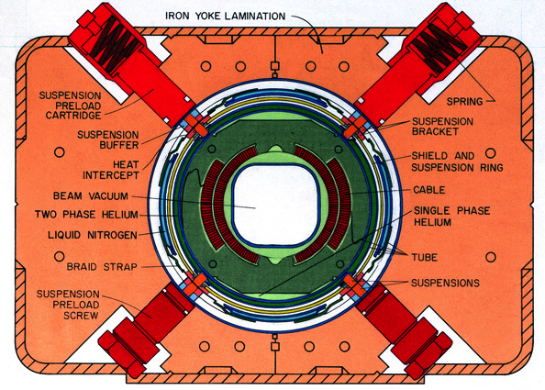
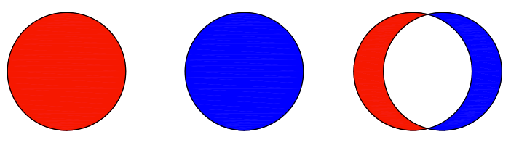
Aimants supraconducteurs
Au-delà de la saturation des matériaux ferro-magnétiques (1.5T…2T), la qualité de champ est principalement fonction de l’arrangement des spires de la bobine.
cosTheta Coils (sector coils)
Un champ multipolaire (2n poles) pur peut être obtenu par l’intersection de 2n cylindres de densité de courant uniforme, où I(θ) = I₀.cosθ (ref.1, 2)
Limitations principalement liées à:
  Champ, Courant, temperature (B,I,T), marge , efficacité du refroidissement
  Protection lors d’un quench / Energie magnétique ou d’inductance, SC:Cu ratio, système d’extraction d’énergie et tension induite (claquage)
  Forces électro-magnétiques
Illustration: Tevatron Dipole , Fermilab National Laboratory

Slide 5
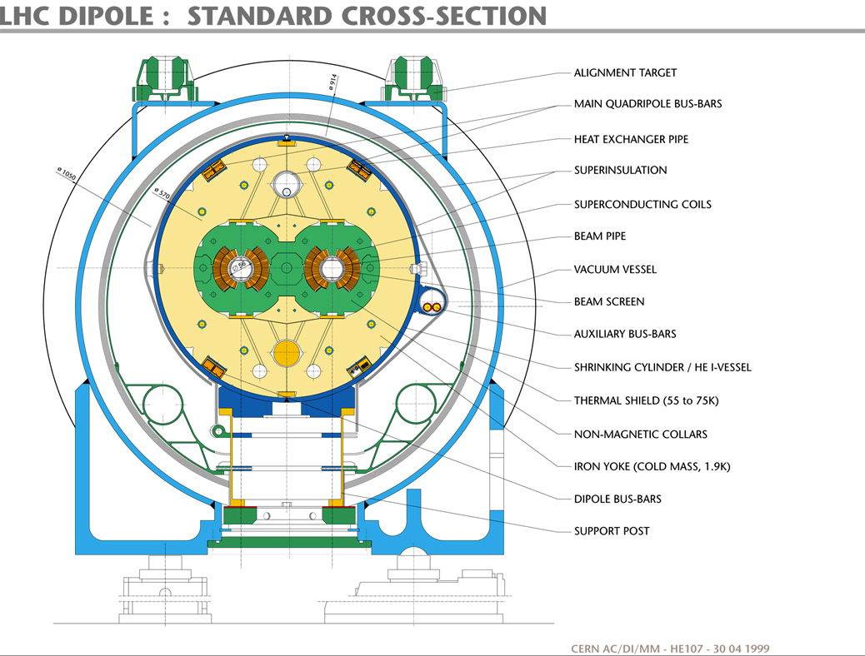
Aimants supraconducteurs
Peu d’alliages SC performant et industrialisés pour les aimants d’accélérateurs (Nb-Ti, Nb₃Sn) ;
Système cryogénique complexe: distribution-bain-échangeur-isolation;
Composants assemblés à température ambiante, en opération à 4.5 K ou 1.9 K et soumis à des forces électromagnétiques considérables ;
Les composants voient leur capacité thermique massique diminuer considérablement à température cryogénique (x1/1000), -> source de quench par apport d’énergie t.q. friction, relachement, fissuration d’isolant,…
Notes:
La partie magnétique est finalement considérablement restreinte par l’enveloppe isolante externe.
On notera la recherche de la symmétrie dans la culasse magnétique (passages des bus, passage de l’échangeur de chaleur: l’ensemble des ouvertures dans la partie magnétique est “dupliqué” pour maintenir la symmétrie et l’uniformité des lignes de champ dans le fer)

Slide 6
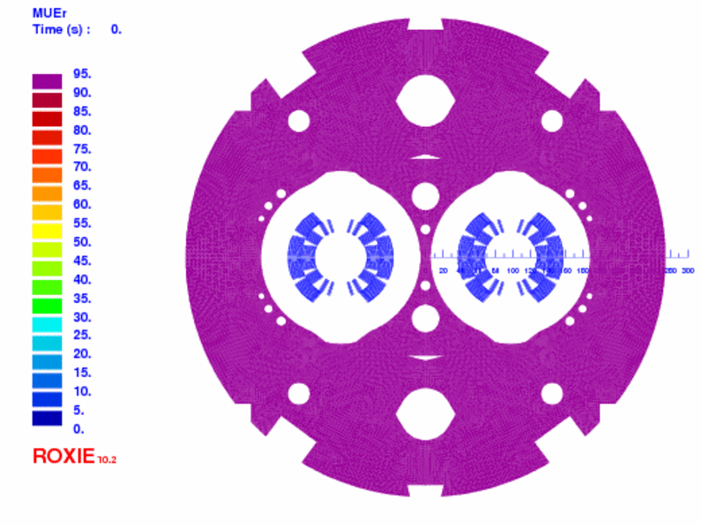
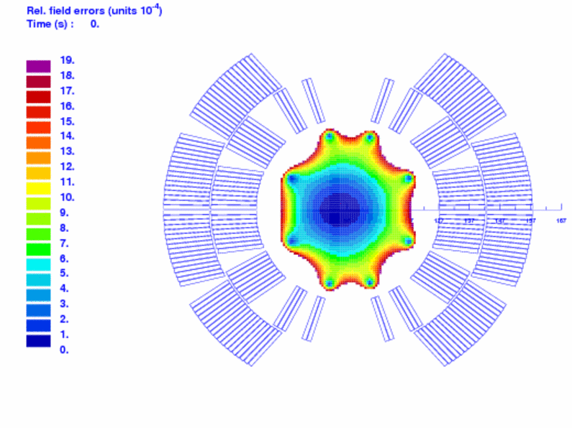
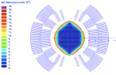


Design magnétique 2D
L’optique / dynamique de faisceau définit :
  l’ouverture nécessaire
  Champ (champ max intégré sur la longueur disponible)
  Qualité de champ (multipoles normalisés par rapport au champ nominal, en unités.10⁻⁴)
A partir du champ requis -> densité de courant nécessaire (NI)
  Détermination du conducteur, courant et N spires
  2D optimization de la section de bobine, minimiser les harmoniques (i.e. B1 engendre multipoles B3, B5, B7,…)
  Respect de la marge B_{c},I_{c},T_{c}
  Optimization de la culasse
2D optimized (coil only)
2D field quality in twin-aperture configuration (cross-talk, assymetric yoke saturation, …)
Plots, courtesy of M. Karppinen, CERN , 11T Dipole Project
Notes:
Plusieurs itérations seront nécessaire: incluant la phase de développement du conducteur, le courant et le nombre de tours dans la bobine. Le développement du conducteur comme dans le cas du Nb3Sn prend plusieurs années à la fois pour le développement métallurgique du brin et des filaments SC internes (taille, nombre); le rapport Cu:SC ; et le développement du câble (taille du brin, nombre de brins, largeur, hauteur, angle de keystone, compaction, dégradation des filaments lors du tressage)
L’isolant autour du brin est également à la base de développements considérables (isolation poreuse, adhésif B-stage, fibre de verre, épaisseur de l’isolant; …)

Slide 7
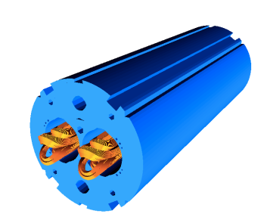
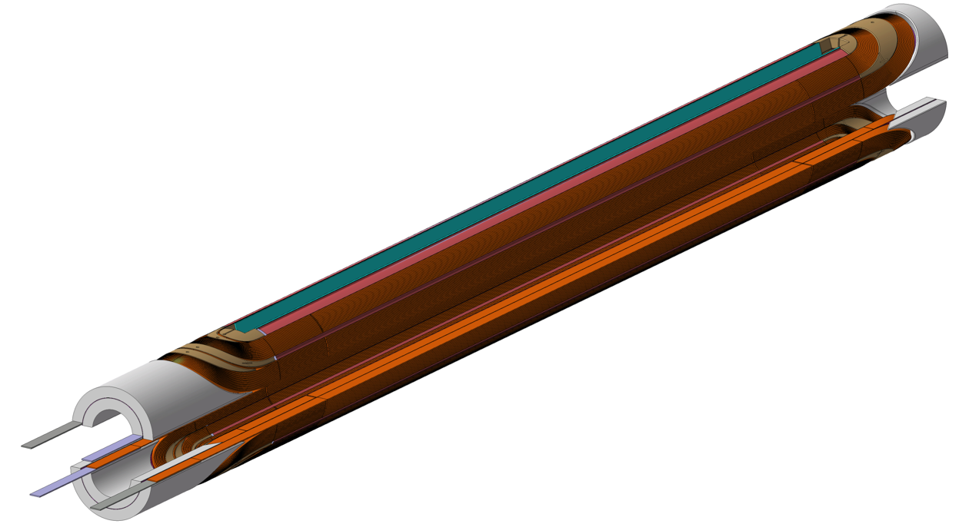
Design magnétique 3D
Modélisation des extrémités (courbure du câble, espaceurs)
Minimisation des contraintes de courbures dans le câble (hard-way bend, soft-way bend, torsion)
Optimisation magnétique des extrémités
Optimisation longueur bobine, longueur culasse (cut-back)
Comportement au quench et extraction d’énergie
Illustration: 11T DS Dipole Model, CERN
Notes:
Le design magnétique est maintenant suffisamment avancé pour démarrer la conception mécanique proprement dite

Slide 8
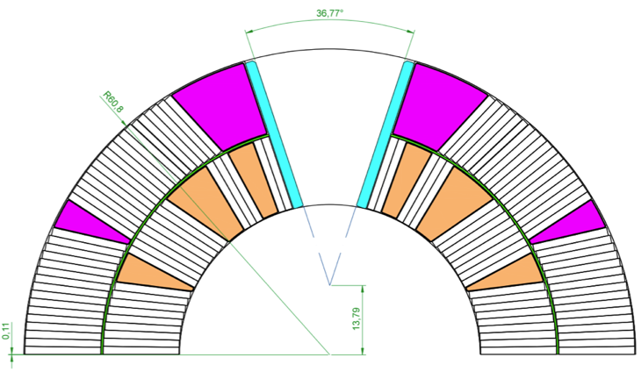
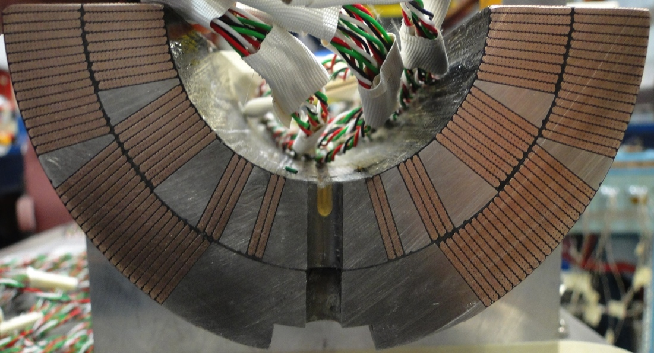
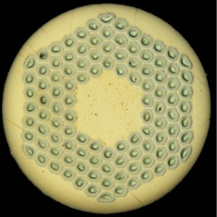

Technologie bobine (I)
Bobine 56 spires
ouverture: 60 mm
Diamètre ext.: 121.6 mm
cable rutherford 40 brins 0.7 mm
30
60.8
14.7
1.25
0.7
11T Dipole Nb₃Sn 40-strand cable (FNAL)
OST RRP-108/127
Illustration: 11T DS Dipole Model, CERN
Photos: 11T DS Dipole Fermilab (fil, cable, section de bobine)

Slide 9
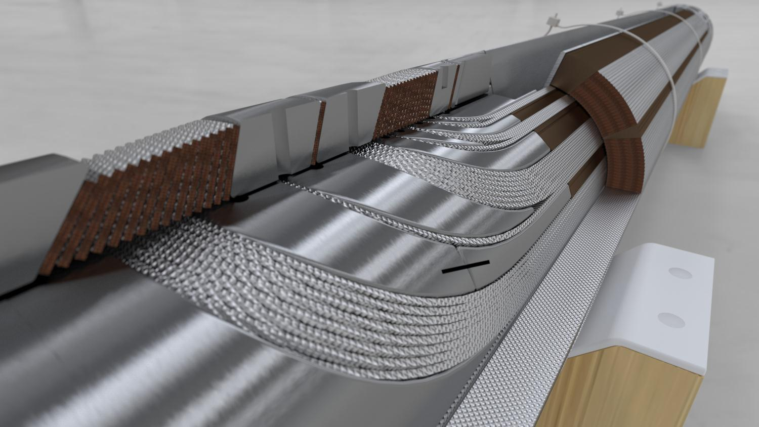
Technologie bobine (II)
Plaque de compression
2 mm, 316L
Espaceurs
(frittage laser, 316L)
Cales Pentées
Extrudées,
Alliage ODS Cu
Isolation: tissage direct
fibre de verre S2-glass avec
Insert mica
Courtesy of D. Mitchell, FNAL
Illustration: 11T DS Dipole Model, bobine Nb₃Sn
Auteur: D. Mitchell, Fermilab

Slide 10
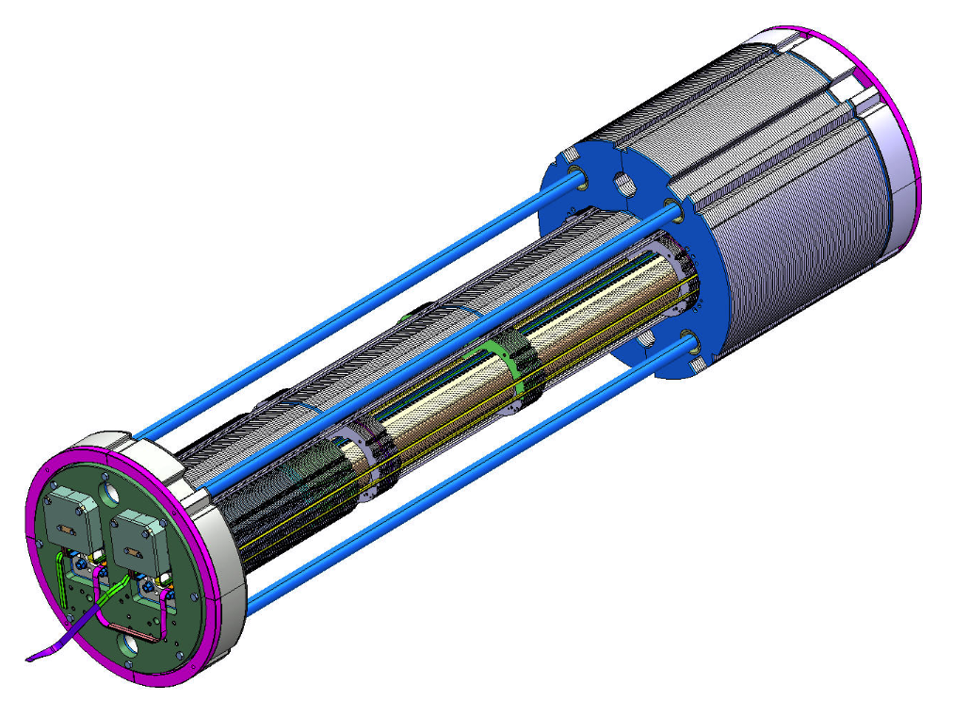
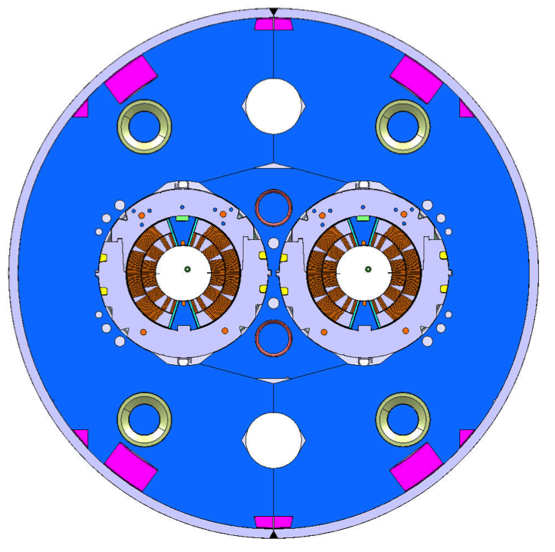
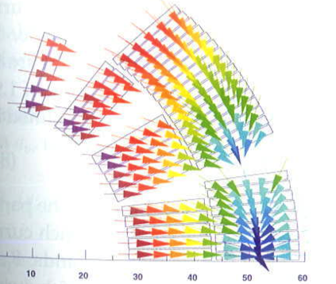
Design mécanique
Conception mécanique principalement axée sur la reprise des forces électromagnétiques et pré-contrainte des bobines
Illustration: 11T DS Dipole Model, CERN
Notes:
Le design magnétique est maintenant suffisamment avancé pour démarrer la conception mécanique proprement dite
On notera: les bobines et leurs colliers ; la symmetrie des évidements de la culasse, un culasse en plusieurs morceaux, à la fois pour l’assemblage mais aussi pour permettre la flexion de l’acier lors du soudage de la frette.
la présence d’une frette autour des culasse. Suivant la puissance de l’aimant (champ, courant) cette frette devient nécessaire pour reprendre les forces générées par les bobines. Sinon la frette de joue le role que de réservoir pour le bain d’hélium

Slide 11
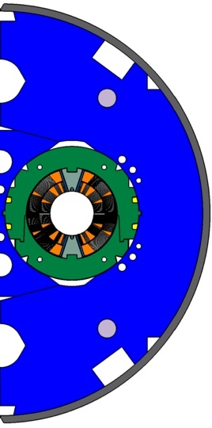
Frette externe
Culasse
Colliers
Cales Pentée
Structure | Material | Therm.contr. (300-2 K) mm/m | E modulus Gpa @293K | E modulus Gpa @2K
Bobine | Nb₃Sn Impreg. | 3.3/2.9 (rad./azi.) | 27 | 30
Cales | ODS Cu | 3.3 | 130 | 130
Pôle | Ti-6Al-4V | 1.7 | 115 | 125
Collier | YUS 130S | 2.9 | 195 | 215
Culasse | Soft iron | 2.05 | 210 | 225
Frette | 304L/316L | 2.9 | 195 | 215
Pôle
Illustration: 11T DS Dipole Model, CERN
Notes:
Analyse par element fini complexe:
Modelisation bobine (module, thermocontraction); assemblage par étape (collaring, yoking); modélisation sous presse et après soudure (retrait de soudure, définition du volume de soudure, nombre de passes)
Modelisation a froid (multiple coefficients de contraction thermique)
Définition des forces électromagnétique et application sur le maillage mécanique

Slide 12
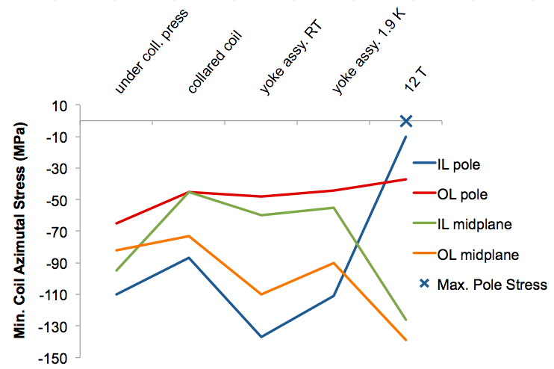
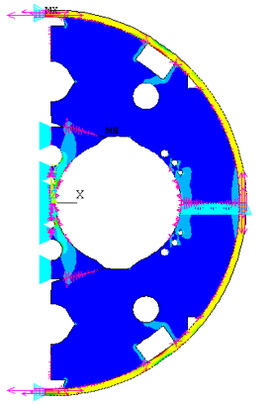
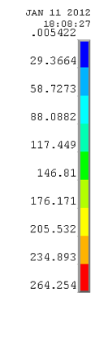
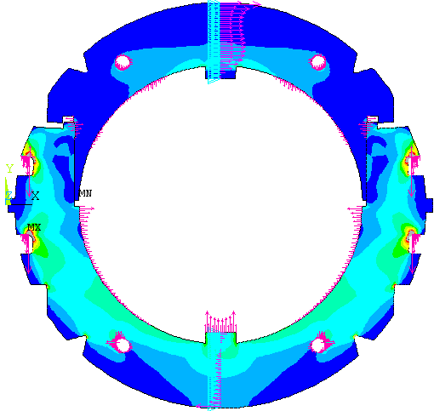
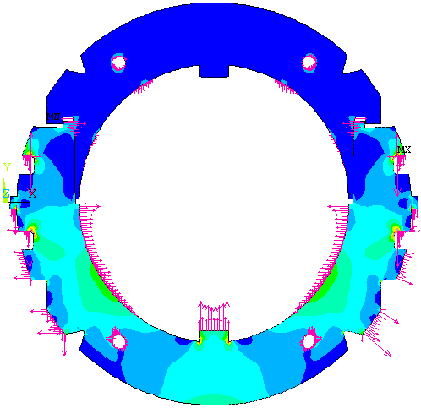
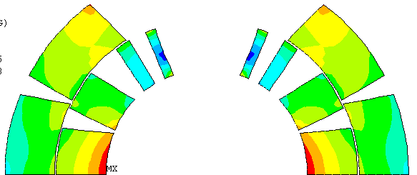
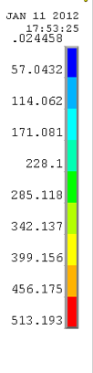

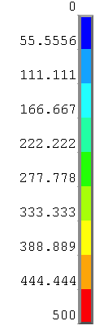
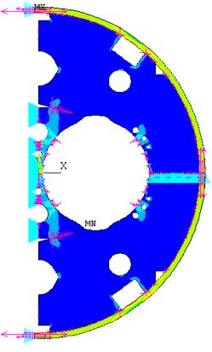
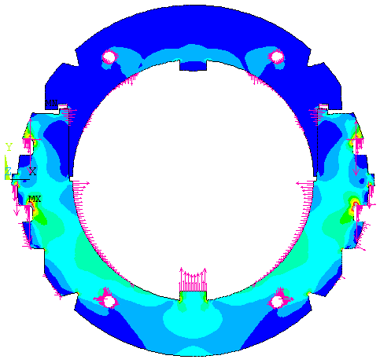
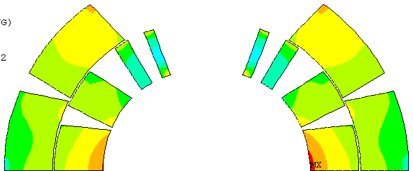
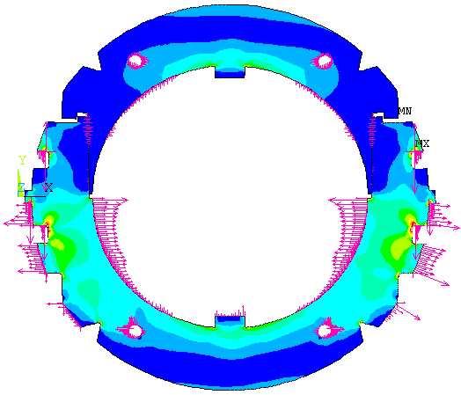
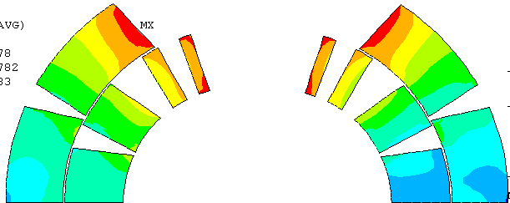
Analyse FEA, “en un mot”
Yoke assy
RT
Collared
Coil
Yoke assy
RT
-150 MPa
@ 12 T
Yoke assy
@ 293K
@1.9 K
@1.9 K
@ 12 T
@ 12 T
Illustration: 11T DS Dipole Model, CERN
Notes:
On cherchera avant tout à définir un système qui n’excèdent pas les limites élastiques à chaud et qui maintient la précontrainte > 0 jusqu’au champ maximum (ici 12T pour un aimant conçu pour un nominal de 11T)
La couche interne de la bobine a la plus petite longueur azimuthale et le plus grand nombre de cales pentées -> module très élevés. Difficile de ne pas stresser cette couche excessivement -> solution: concevoir un pole “fendu” qui va “plier” et relacher la contrainte dans la couche interne

Slide 13
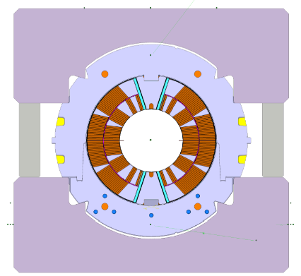
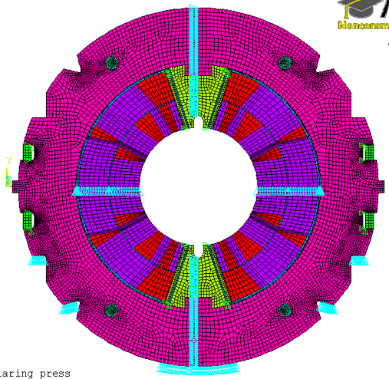
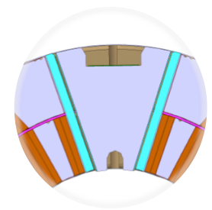
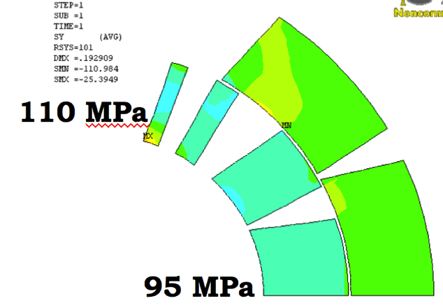
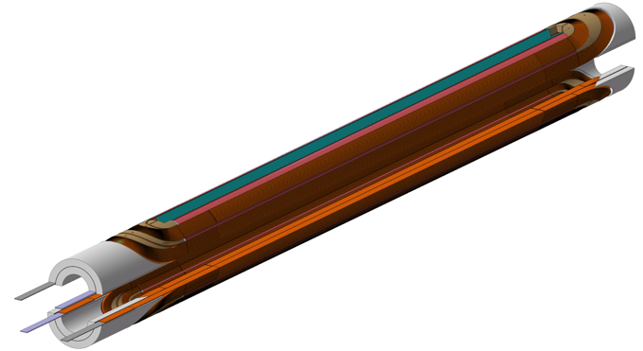
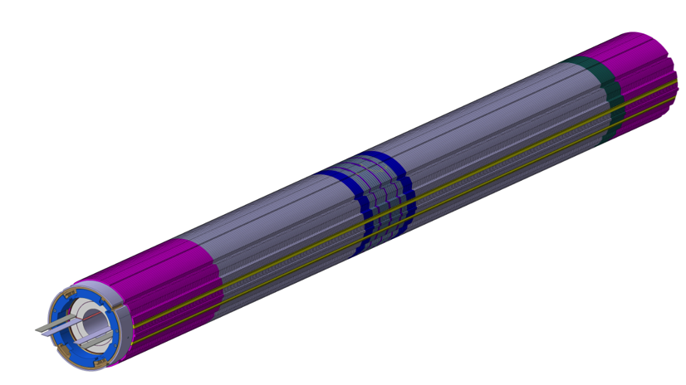
Frettage par colliers: précontrainte des bobines par déplacement du pôle
Illustration: 11T DS Dipole Model, CERN
Notes:
Principe de la clé de voute en appui sur les arches.
Précontrainte réglable par l’usage de cales d’épaisseur variable sur les faces du pole
Attention: le terme frette est souvent (abusivement) utilisé au CERN pour désigner les demi-coquilles qui consituent le réservoir du bain d’helium de la masse froide, que ces coquilles aient un rôle structurel ou pas.
Le terme de frettage est ici utilisé en francais comme alternative au terme de “collaring”, pour souligner que le collier permet la mise en précontrainte de compression des bobines (en ce sens le terme de frettage est correct), il l’est moins au sens que le collier ne fournit pas un interférence radiale mais un déplacement des clés de voute (poles) qui compressent azimuthalement les bobines

Slide 14
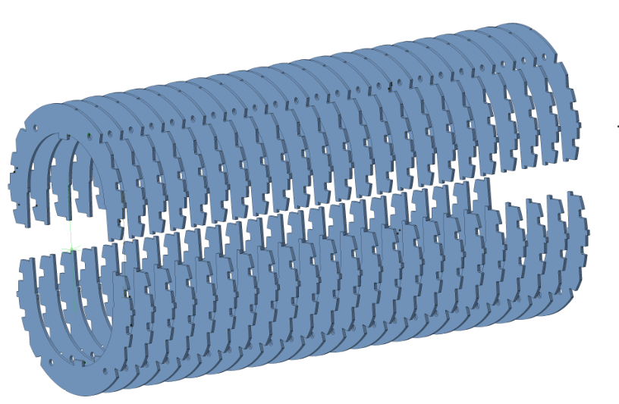
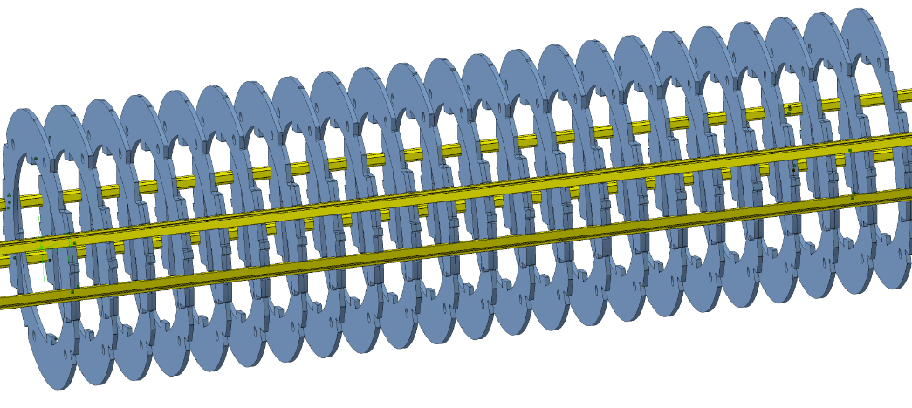
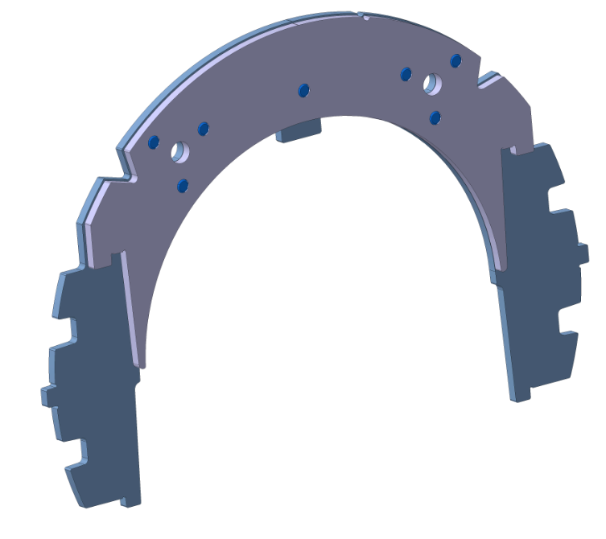
Frettage par colliers
Logement rivet
Une “cage” de frettage est constituée par une succession de colliers “longs” placés alternativement dessus-dessous. Chaque collier long et jumelé à un collier court (non structurel) qui comble les vides. Le collier court est monté “flottant”sur le collier long au moyen de rivets pleins.
Acier austénitique magnétique (~similar
Logement clé de collaring (4x)
Collier court
Collier long
Illustration: 11T DS Dipole Model, CERN

Slide 15
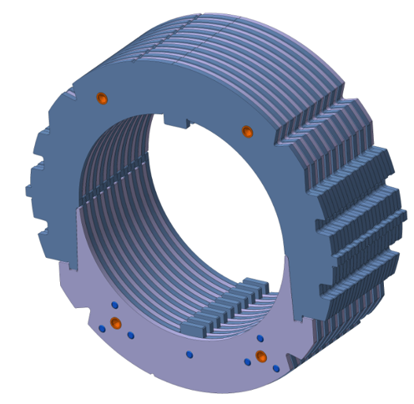
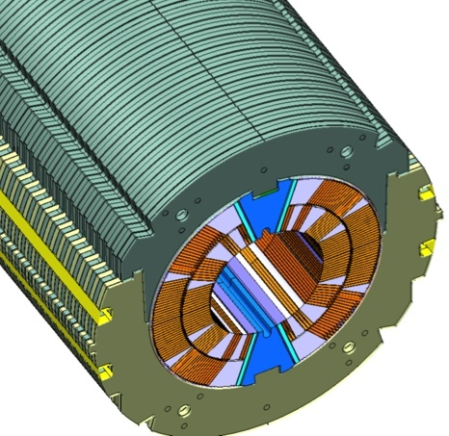
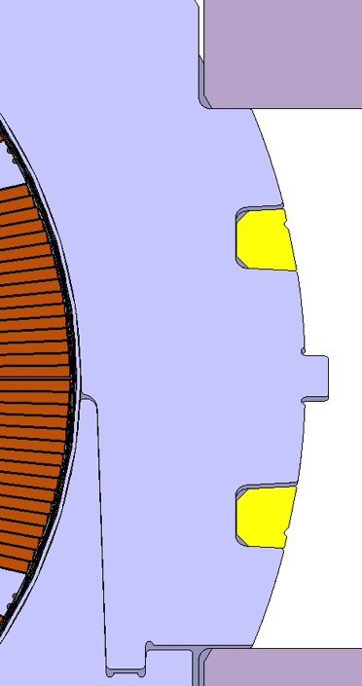
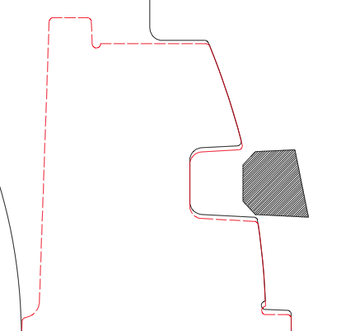
Frettage par collier
montage en 2 parties, permet de larges déplacements lors du frettage,
contrainte azimuthale réglable par calage du pole,
frettage sur grandes longueurs (LHC dipoles de 15m)
Précontrainte de la longueur de bobine en un seul mouvement
Illustration: 11T DS Dipole Model, CERN
Notes:
Détail du fonctionnement des clé de verrouillage des colliers

Slide 16
Analyse de sensibilité
étude de la variabilité de positionnement des conducteurs dans la bobine et l’influence sur la qualité de champ (Roxie)
étude de la variabilité des paramètres d’assemblage et l’influence sur la pré-contrainte bobine (FEA):
  Incertitude du module d’élasticité, anisotropie et coeff. thermocontraction de la bobine
  Incertitude sur les efforts appliqués sous presse et lors du soudage des frettes externes
  Incertitude sur l’”ellipticité” des ouverture et la distance inter-ouverture à froid et à 11T (centrage faisceau/aimant)
L’étude du comportement de l’assemblage généralement affinés par des montages instrumentés (jauges de contraintes, jauges capacitives) sur des modèles courts (150 mm), tests de soudage, …

Slide 17
Efforts longitudinaux
En extrémité de bobines, les efforts deviennent longitudinaux, (11T dipole: ~400kN/ouverture)
Reprise des efforts EM des bobines (poussoirs réglables)
Connexion entre plaques d’extremités par tirants longitudinaux
Faible thermocontraction des culasses en fer -> jeux de dilatation
Illustration: 11T DS Dipole Model, CERN
Notes:
Poussoirs réglables: “Bullet Gauges”

Slide 18
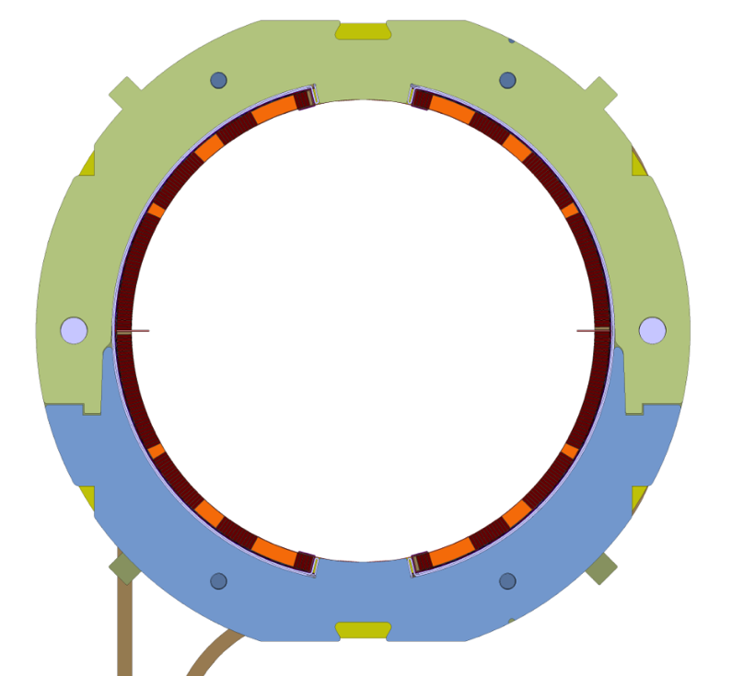
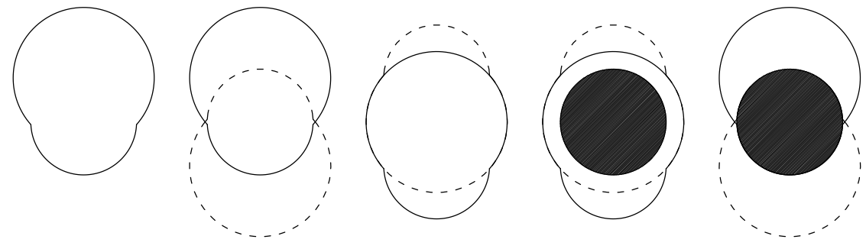
Colliers: variante “trou de serrure”/tige ronde
Collier
long
Pôle integré au collier
Cales Pentée
Position normale
Sous presse
insertion
tige
Hors presse, soumis à la compression de la bobine
conducteurs
Clé de collaring (tige)
Ajouter colliers dipole LHC sur le même principe
Collier
court
Illustration: MCXB Corrector Dipole, Model, CERN

Slide 19



Colliers: variante quadrupoles
Action 1: vérins principaux
Action 2: insertion clé
Paires de colliers quadrupoles, alternés 90 degrés, 2 poles intégrés+ 2 flottants
Presse de collaring complexe (4 vérins de compression + 8 d’insertion clé)
Assemblage vertical, collaring par sgment de ~200 mm
Illustration: MQXS Sqew Corrector Quadrupole, Model, CERN

Slide 20




Frettage par laminations excentriques
laminations en fer doux, diamètre extérieur excentré ./. Centre bobines
Distribution à 90 degrés
Frettage d’un tube d’aluminium préchauffé
CERN patent
4 bobines MQTL,
surmoulées-usinées (bandage)
Empilage laminations
Bobine MQTL
Frette Aluminium
Lamination à excentrique
Illustration: Schematic of Trim Quadrupole MQTL, LHC, CERN

Slide 21





Frettage par excentriques (II)
Photos: Coil-module Assy, Trim Quad MQTL, LHC, CERN

Slide 22



Laminations excentriques
Variante: Prototype MCBX “nested”
Bobine frettée, cylindre aluminium
Lamination excentriques autour du cylindre
Frette secondaire en acier austénitique
Illustration: Ansys FE Prototype Dipole MCBX, LHC, CERN
Photo: modèle mécanique MCBX, CERN-Danfysik

Slide 23
Laminations excentriques: avantages/inconvénients
Avantages:
  pièces mécaniques simples
  tolérances d’usinage aisées
  assemblage rapide et industrialisable aisément
Inconvénients:
  Longueur frettable limitée
  Risque de cisaillement du frettage des sections
  Usinage et qualité du surmoulage des bobines

Slide 24
Sauf mentions contraires:
  illustrations 3D et credits photographiques: CERN
  illustrations FEA Ansys , Roxie (CERN): rapports de projet 2012-2013 Projet 11T DS Dipole B. Auchmann, M. Karppinen
  illustrations FEA Ansys MCBX dipole: M. Karppinen
Ouvrages de référence, conception magnétique:
  Wilson, M. N. 1987. “Superconducting Magnets”
  Mess K.-H. , Schmüser P., Wolff S. 1996. “Superconducting Accelerator Magnets”
  Russenschuck S., 2010. “Field Computation for Accelerator Magnets”

Slide 25

Epilogue
Un bref coup d’oeil sur la génèse mécanique de prototypes d’aimants
  Bobines “cosTheta”
  Assemblages mécaniques éprouvés et largements utilisés dans le LHC: à colliers et à excentriques (plusieurs milliers d’aimants)
Ont été passés sous silence notamment: ondulateurs, wigglers, solenoides, solenoides “canted”, à fonctions combinées function, nested magnets, super-ferriques, pipetrons, kickers, bumpers, aimants spectromètres d’expérience…
Un 3ème concept d’assemblage: “bladders & Keys”, technologie récente, encore à l’essai sur des prototypes d’aimants:
Bladders & Keys
MQXF Quadrupole Model,
Voir présentation N. Peray

